Slide 1

Medidas de dispersión
Estadística Descriptiva

Slide 2
Medidas de dispersión
Las medidas de dispersión cuantifican la variabilidad (el grado de separación) que presenta un conjunto de datos. Mientras mayor sea el valor de la medida usada, mayor será la distancia de los datos respecto al centro. Entre las medidas de dispersión usadas comúnmente, se encuentran:
- Rango.
- Varianza.
- Desviación estándar o típica.
- Coeficiente de variación.

Slide 3

Medidas de dispersión
Coeficiente de Variación
0%
100%
Datos menos dispersos
(más homogéneos)
Datos más dispersos
(más heterogéneos)
Homogéneo: Uniforme, semejante, similar, idéntico.
Heterogéneo: Diverso, variado, mezclado, distinto.
Observación: En la mayoría de las distribuciones de datos el coeficiente de variación toma valores desde 0% al 100%.

Slide 4
Ejemplo 1: Medidas de dispersión con Excel
Los siguientes datos representan las edades en años de dos grupos diferentes de personas, en las cuales se calculó el promedio. Determine el grupo de personas que presenta un comportamiento más homogéneo en sus edades.
Grupo 1 | Grupo 2
19 – 20 – 20 – 19 – 22 | 28 – 32 – 30 – 4 – 6
Media: 20 | Media: 20

Slide 5
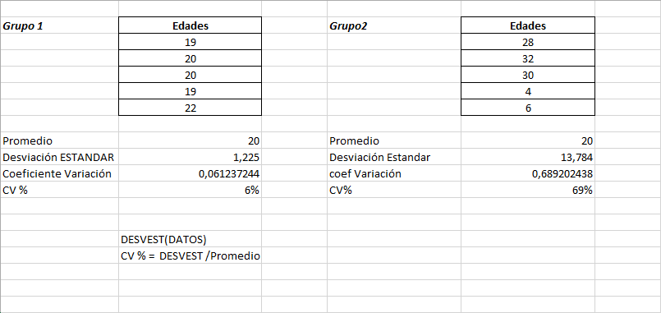
Ejemplo 1: Medidas de dispersión con Excel

Slide 6
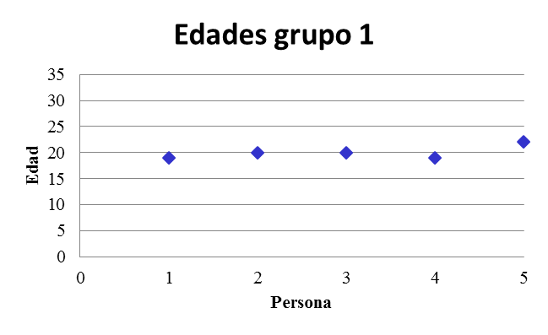
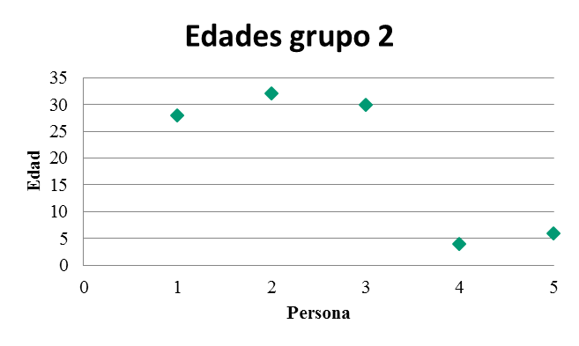

Ejemplo 1: Medidas de dispersión con Excel
Respuesta
Como se puede observar en la gráfica de cada grupo de personas, las medidas de tendencia central (en este caso la media) no reflejan la variabilidad o dispersión del grupo de datos.
Es por esto que debemos utilizar otro indicador para medir la variabilidad de los datos. Este indicador puede ser el coeficiente de variación.

Slide 7







Resumen
Indicadores Estadísticos (Estadígrafos)
Posición
Dispersión
Tendencia Central
Tendencia No Central
Rango
Varianza
Desviación estándar
Coeficiente de variación
Media aritmética
Moda
Mediana
Percentiles

